Slide 1

深度学习与分波分析
董翔，潘楚铖，蔡浩
武汉大学

Slide 2
提纲
高性能分波分析程序开发
组份约束与共振态选择
基于深度学习的高精度蒙卡模拟
总结

Slide 3
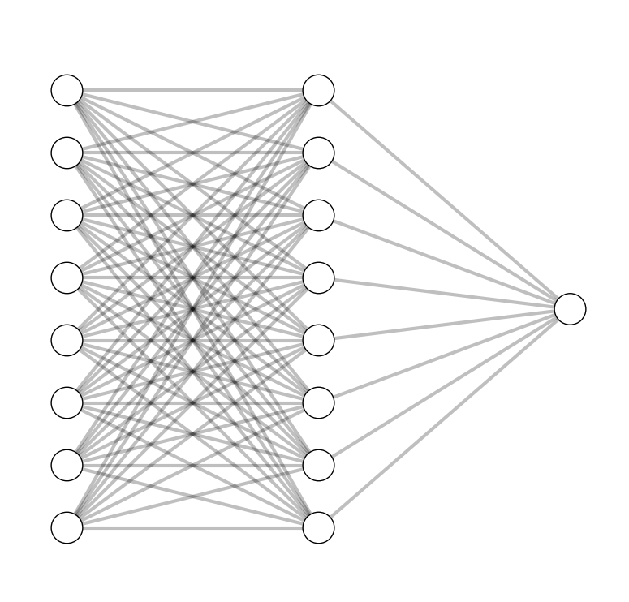
高性能分波分析程序开发

Slide 4
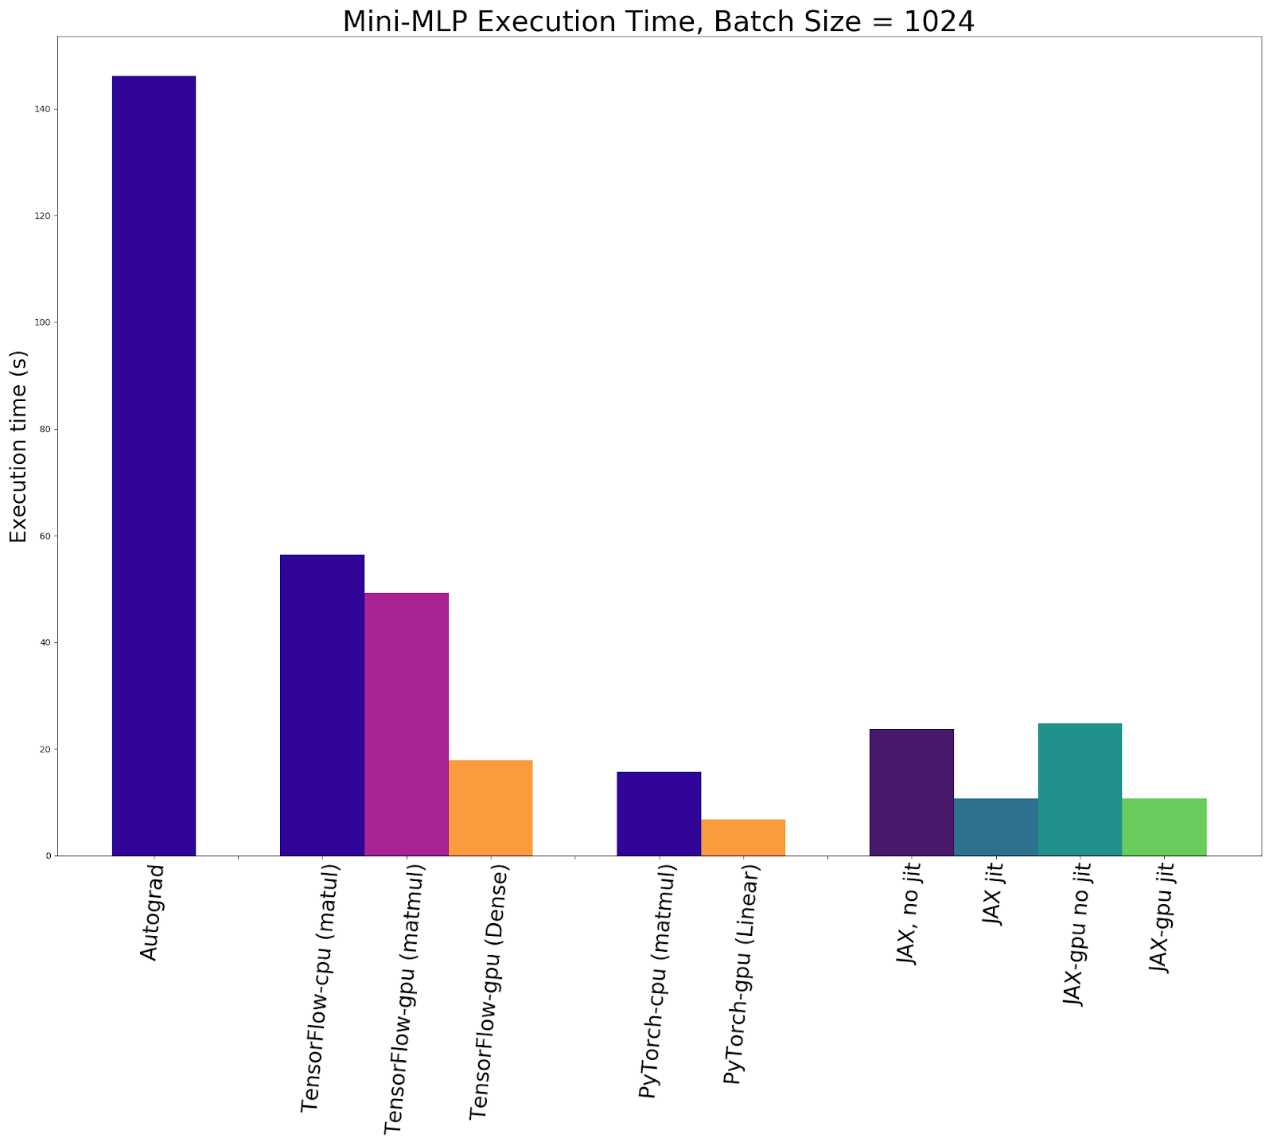



自动微分与分波分析
Results: JAX Dominates with matmul, PyTorch Leads with Linear Layers
分波分析使用最大似然法拟合数据，而在拟合过程中通常使用梯度下降类型的方法进行优化；
梯度的计算精度对拟合性能有决定性影响；
基于GPU的自动微分算法在精度和性能两方面相对于数值微分和解析微分都有明显优势：
  TensorFlow
  PyTorch
  JAX

Slide 5

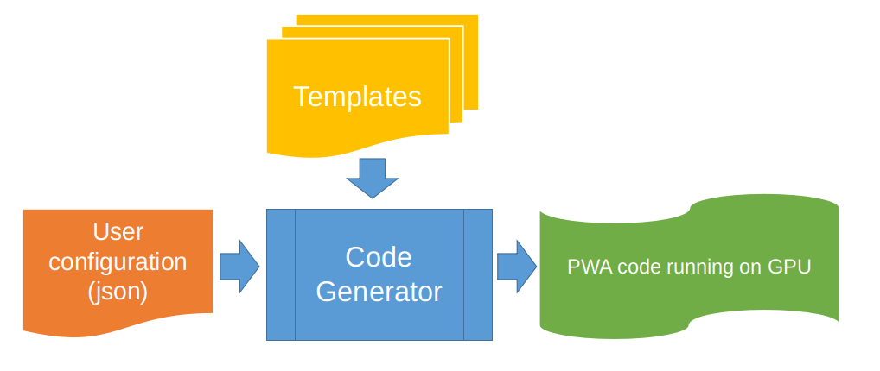
代码生成
JAX作为底层的自动微分工具，受框架限制更少；
代码生成技术的优点：
  性能优势；
  节约显存；
  接口的灵活性；
  多GPU支持；
  适应各种分波分析需要脚本；
  在拟合中直接使用海森矩阵（二阶导数）。

Slide 6
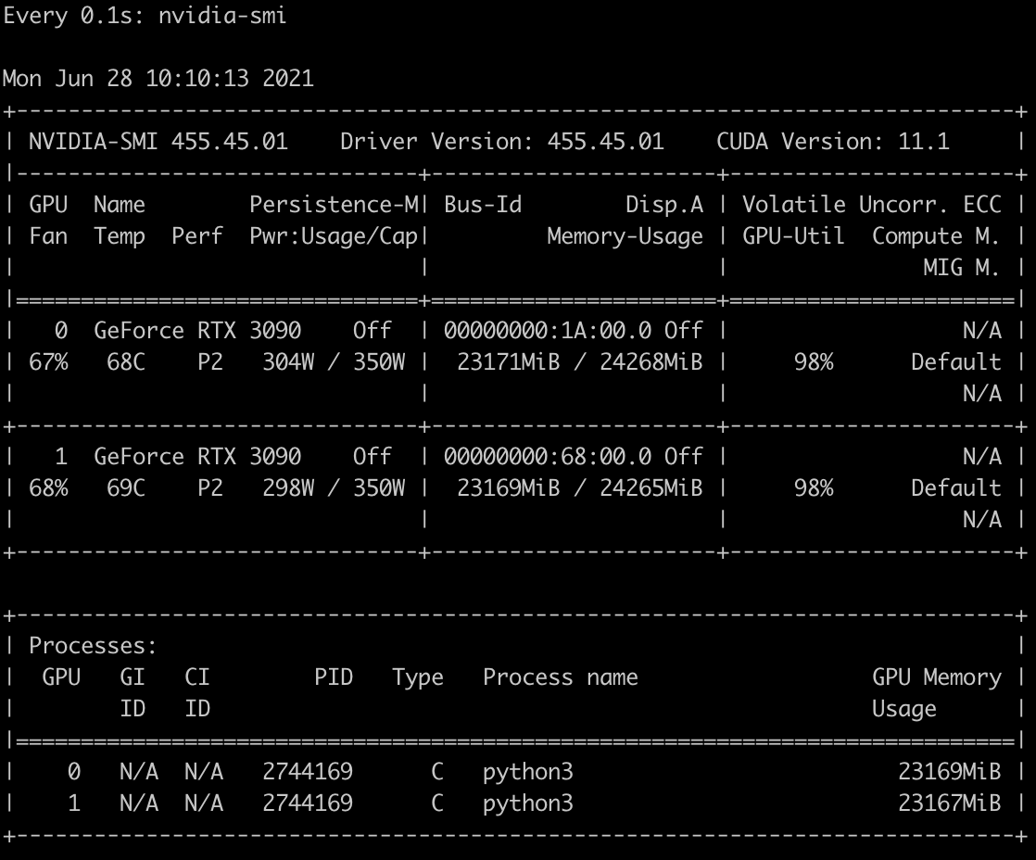
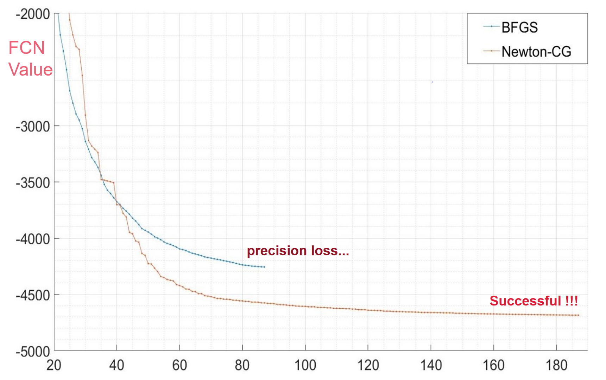
性能与精度
有效的避免了精度损失（precision loss）错误；
可以由海森矩阵直接得到统计误差。
多GPU下可以让显卡达到满载的水平。

Slide 7
组分约束与共振态选择

Slide 8
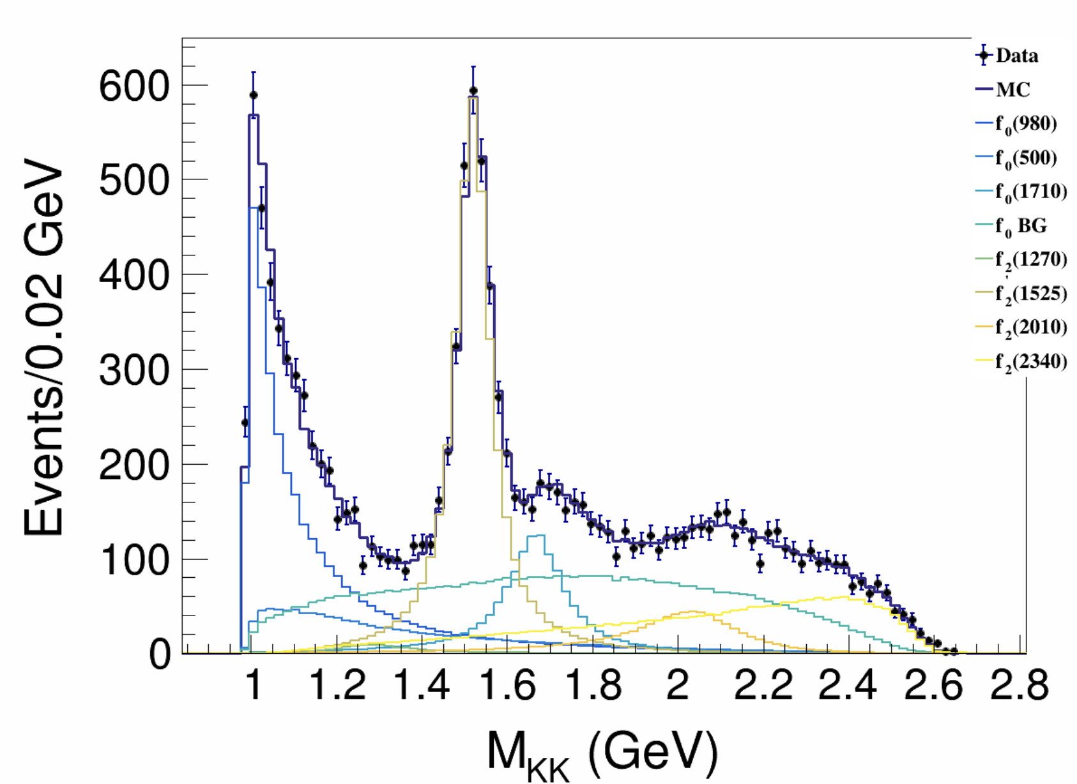
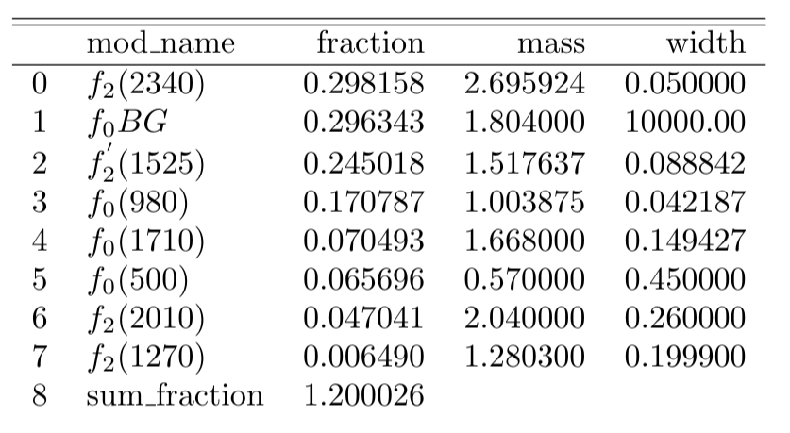

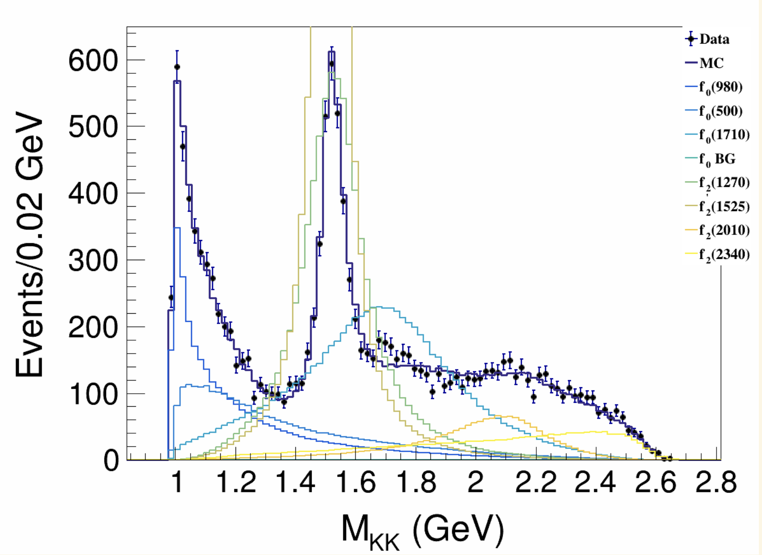
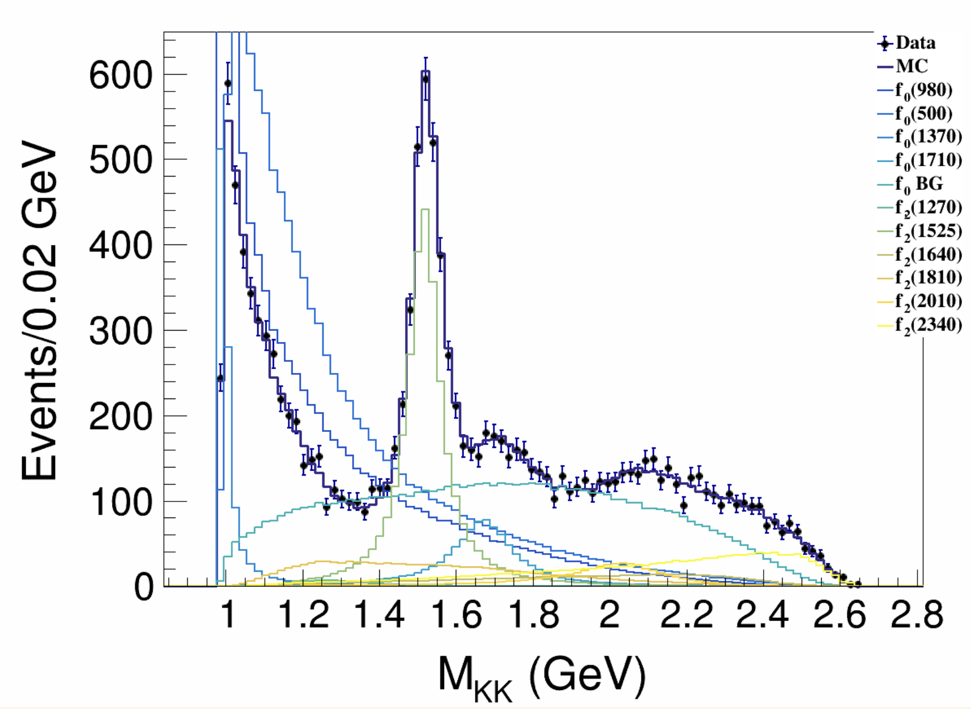
分波分析的难点
拟合速度慢，为了逼近全局最优点需要的拟合次数多；
事例数与模型复杂度有矛盾，过拟合现象严重；
共振态组合的不确定性。
过拟合的典型特征是各分波组份 (fraction) 之和显著超出总组份。

Slide 9
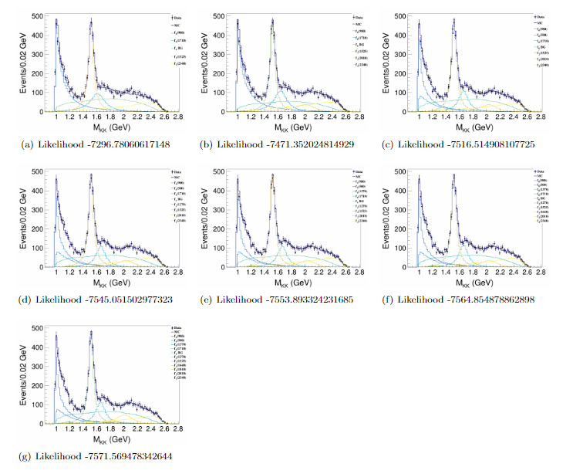
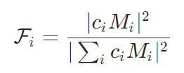




组份约束
组分的定义
组份之和
组份约束

Slide 10
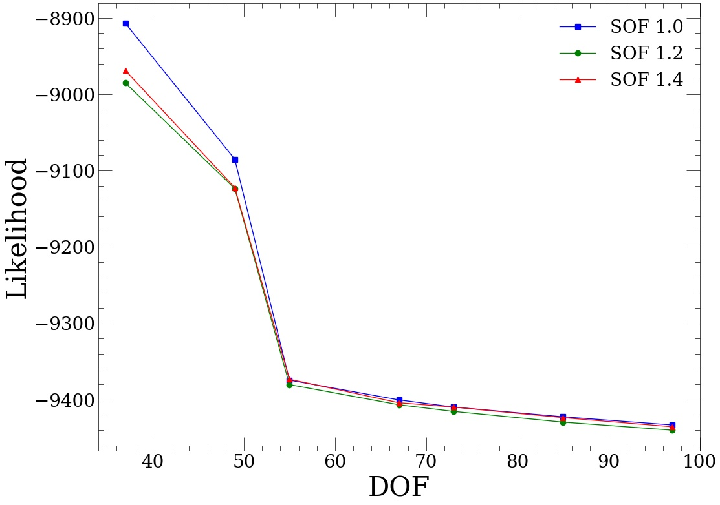
组份约束下各种共振态组合的似然值
取不同的组份约束（100%, 120%，140%）在各种可能的共振态组合里面进行大量拟合，选取最好的结果；
不同的共振态组合对应模型的变量数目（DOF）

Slide 11
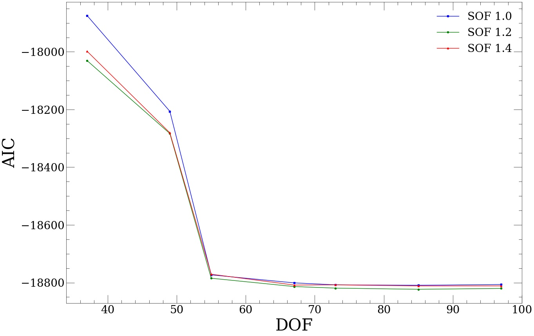
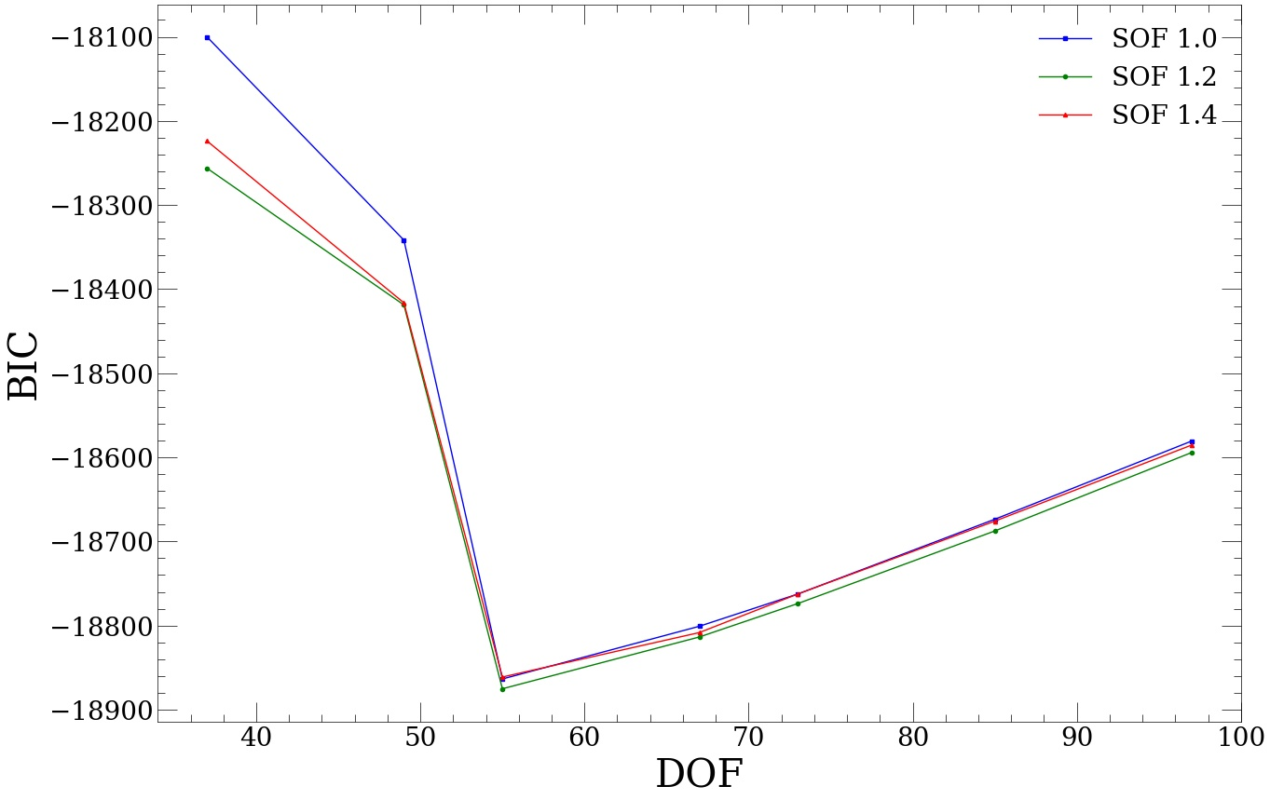
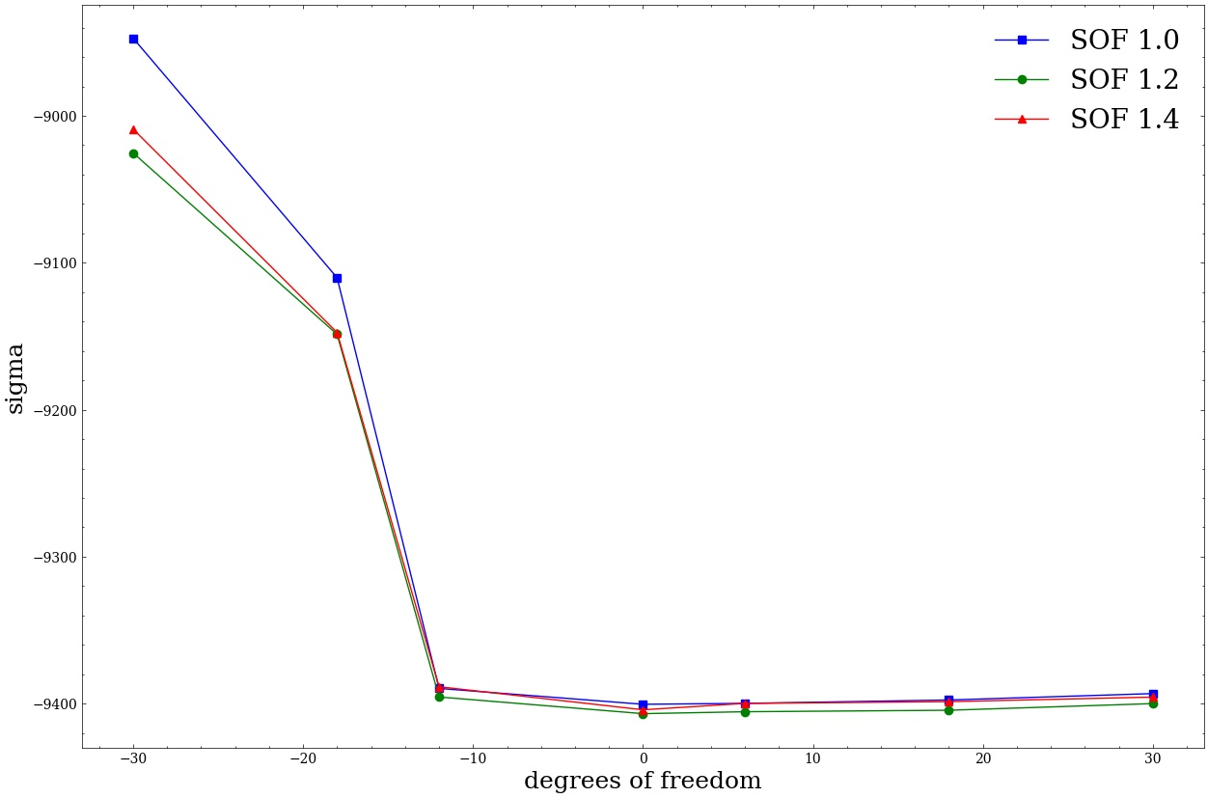
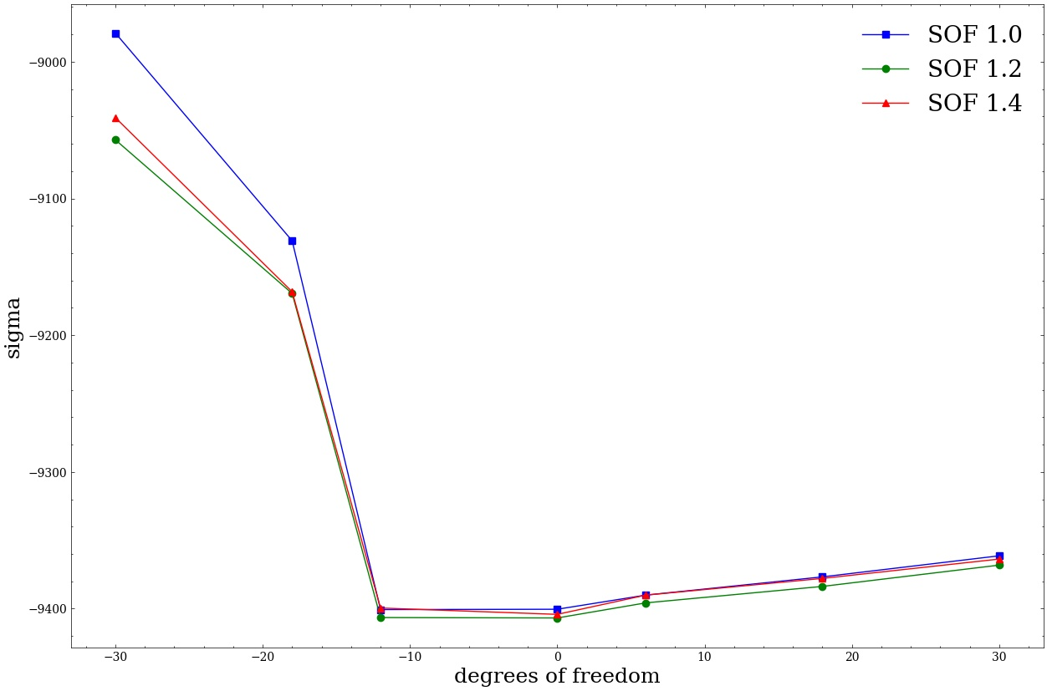
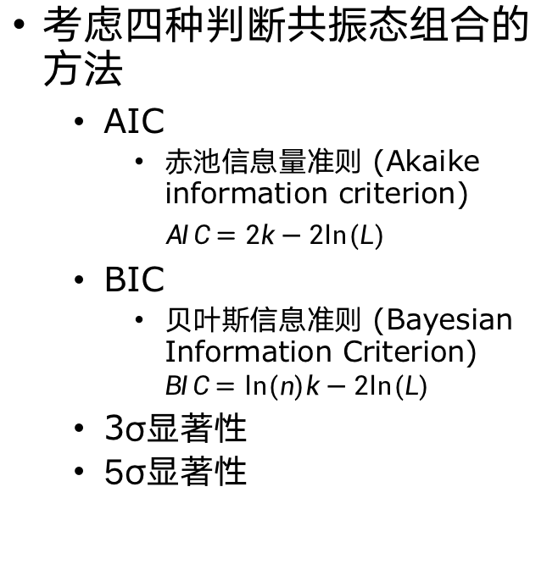
共振态组合的确定
考虑四种判断共振态组合的方法
  AIC
    赤池信息量准则 (Akaike information criterion)
    $AIC=2k−2ln(L)$
  BIC
    贝叶斯信息准则 (Bayesian Information Criterion)
    $BIC=ln(n)k−2ln(L)$
  3σ显著性
  5σ显著性
AIC 和 BIC 的原理是不同的， AIC 是从预测角度，选择一个好的模型用来预测，BIC是从拟合角度，选择一个对现有数据拟合最好的模型，从贝叶斯因子的解释来讲，就是边际似然最大的那个模型。

Slide 12
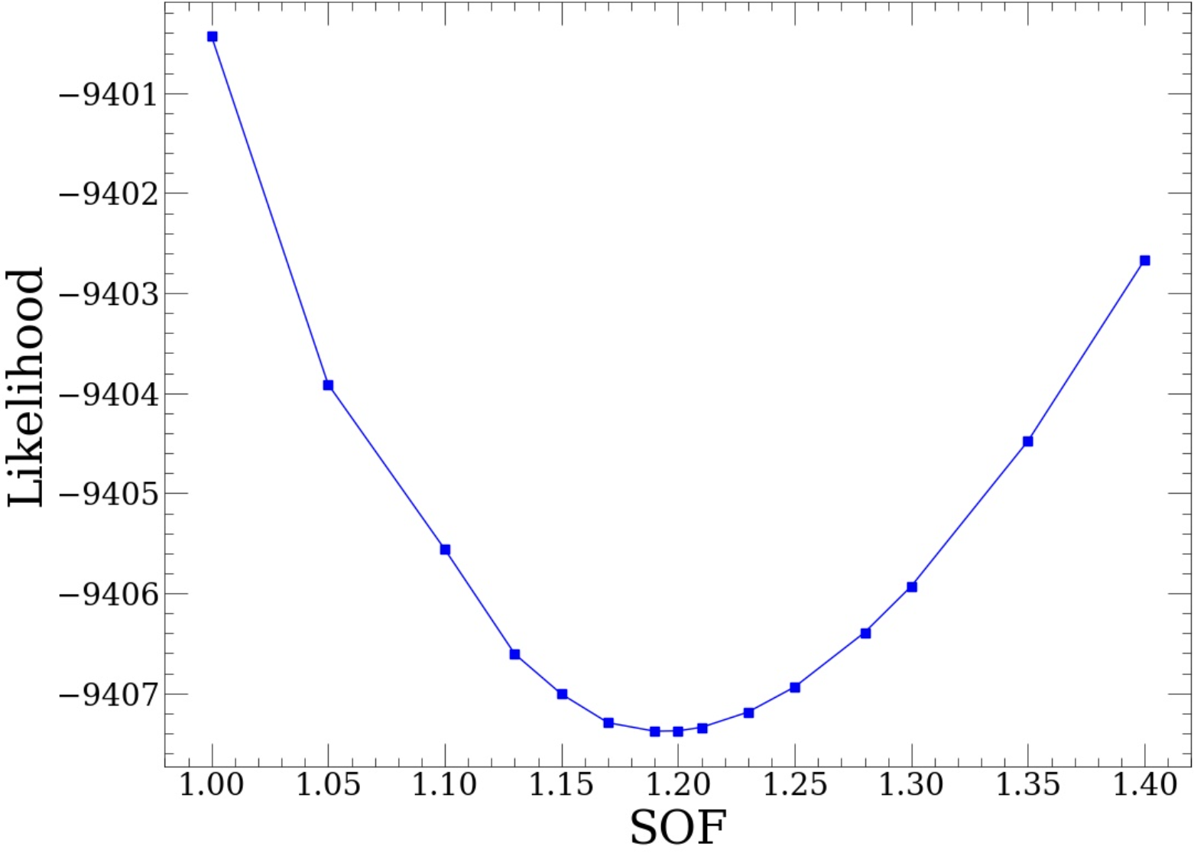
组份约束的最佳值
在共振态组合确定的情况下，可以确定组份约束的最佳值。

Slide 13
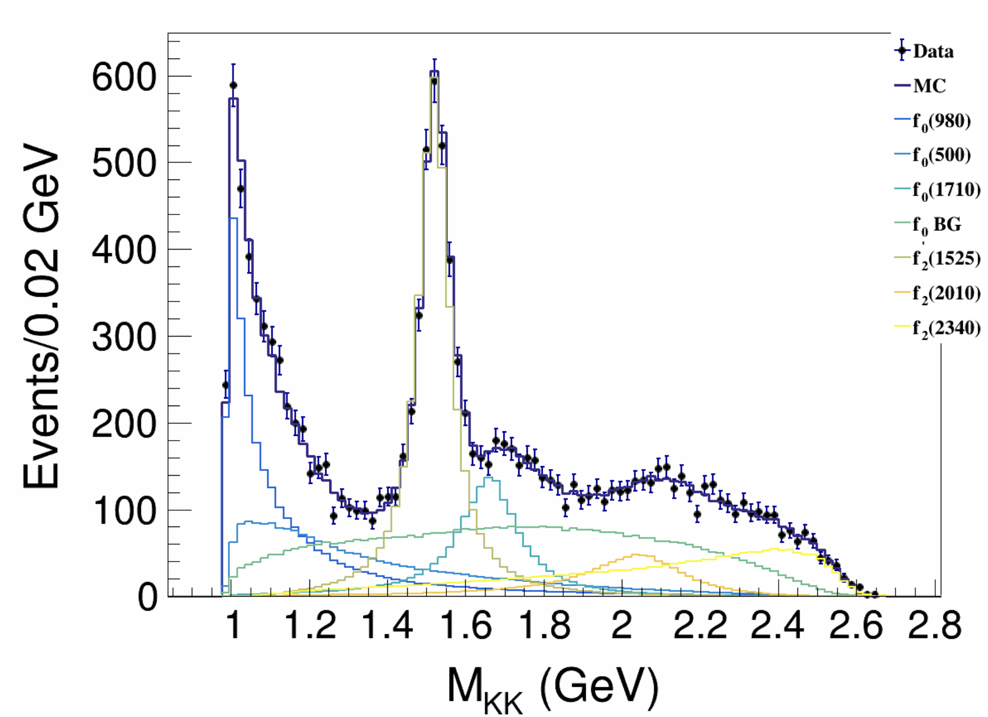
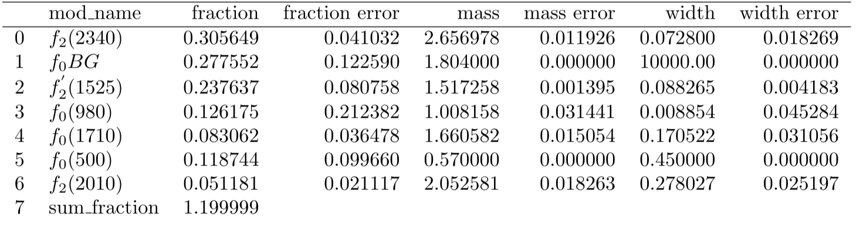
分析结果
共振态少了f2(1270)；
拟合结果在1σ水平满足输入输出检查。

Slide 14

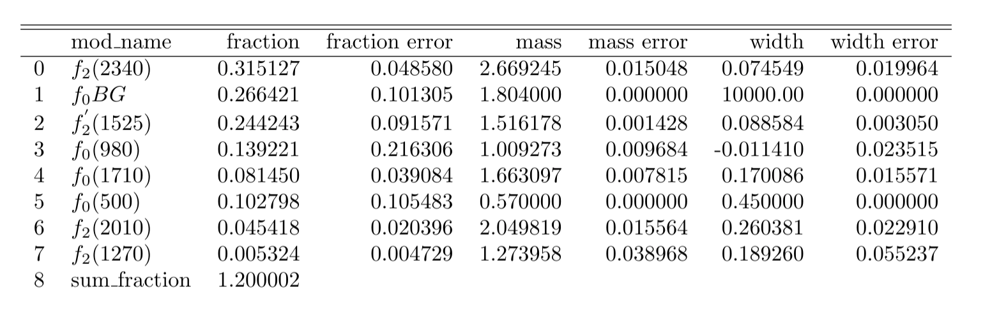
分析结果
共振态组合与输入一致；
拟合结果在1σ水平满足输入输出检查。

Slide 15
基于深度学习的高精度蒙卡模拟

Slide 16
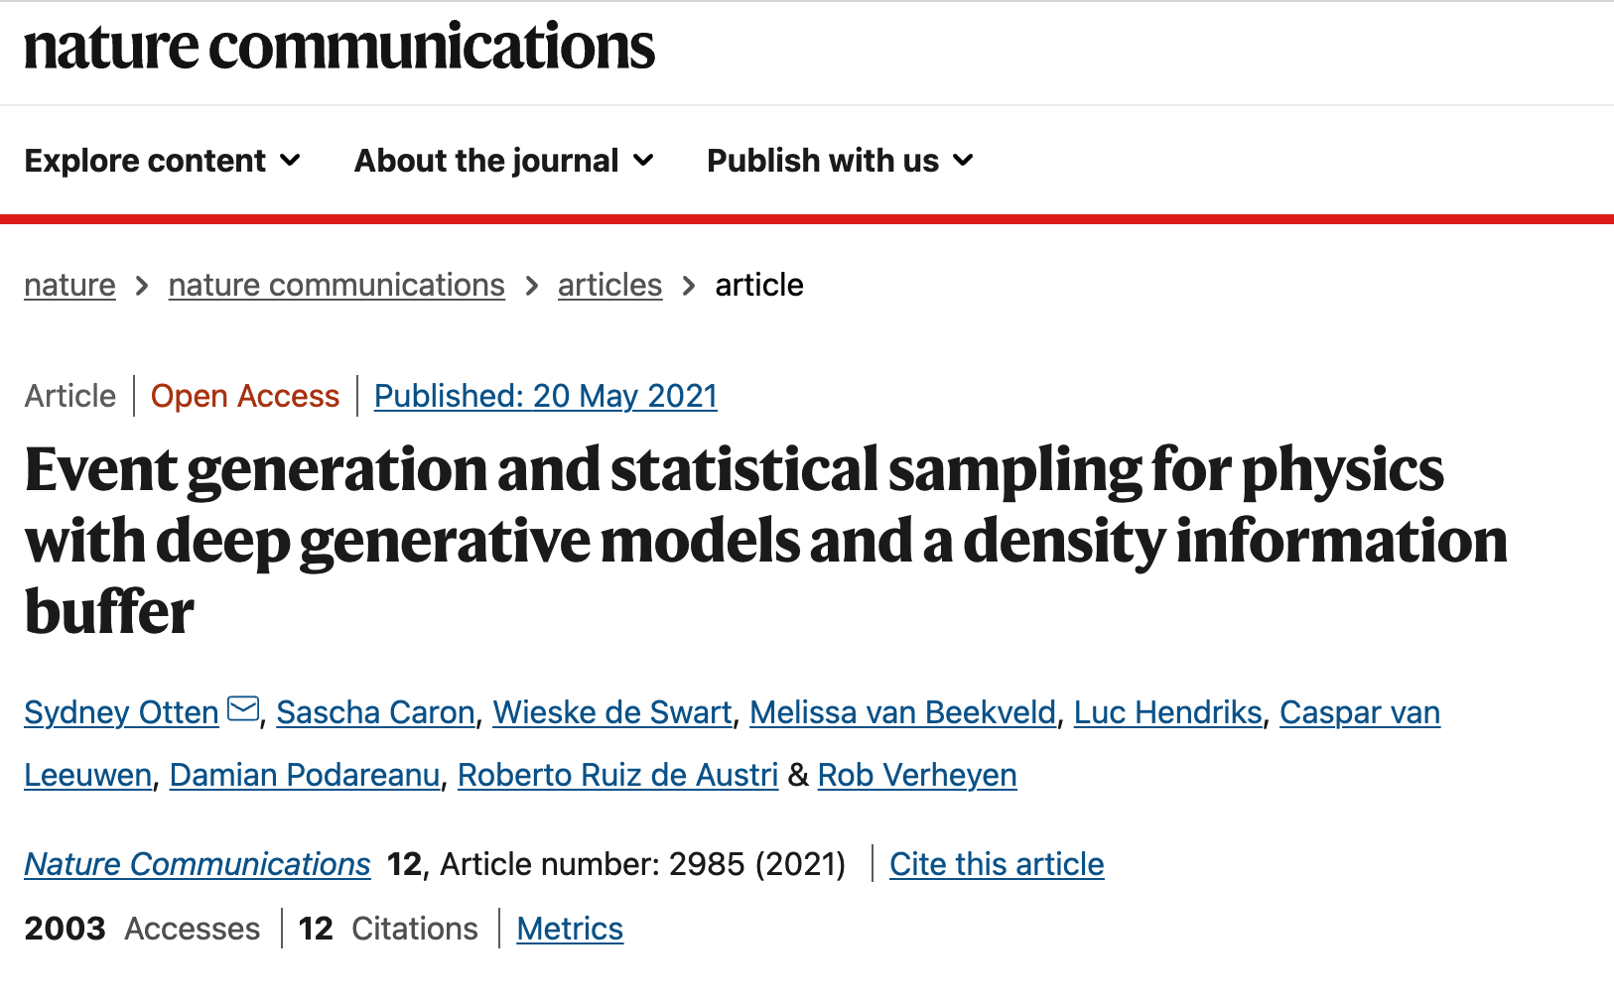
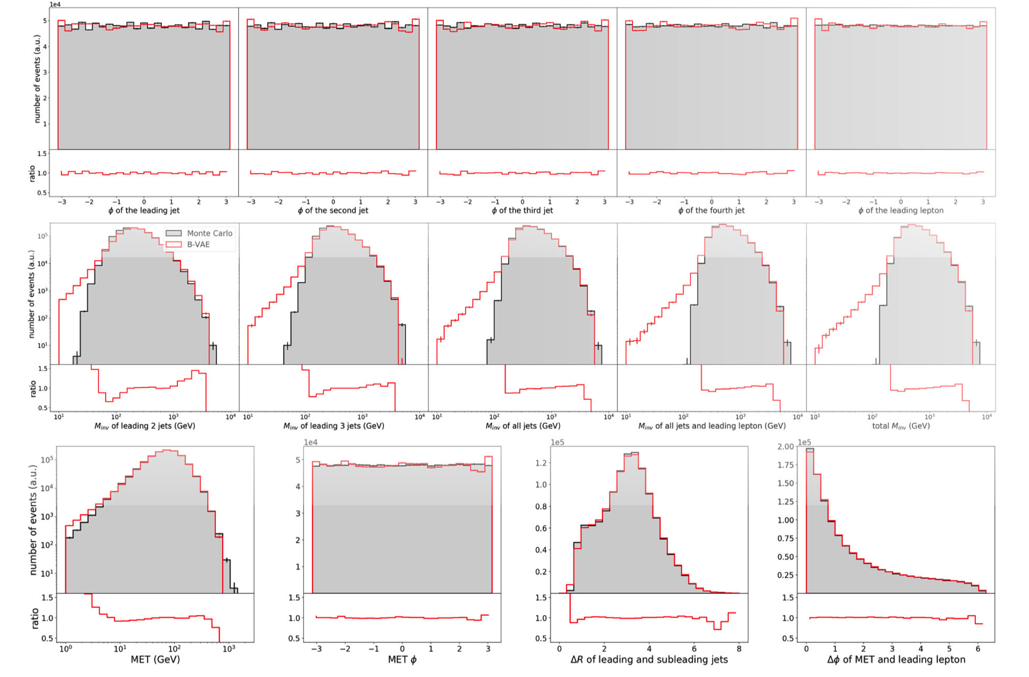
国际研究现状
传统蒙卡模拟已被广范应用在高能物理事例产生当中，但在特定的物理过程及物理分析之中，蒙卡模拟由于其速度及计算资源限制，制约了相应的物理研究。部分高能物理学家考虑使用深度学习等技术来进行数据驱动式的快模拟
深度学习已在图像生成（如人脸，AI作画）以及文本生成（如AI自动对话，文章生成）领域已达到可实用的级别，计算机领域学者将图像，文本视为一种特定的高维分布问题，常规深度学习产生使用VAE和GAN进行数据驱动式的模型训练，在训练完成后则可高效完成所需目标。同时深度学习前沿考虑使用最优传输理论进行更为稳定的训练
高能物理学家已使用VAE，GAN在事例产生中作出一定成果，基本实现和目标高维分布大体趋势相同，但实际产生高维分布并不能达到同分布的实用要求，因此在做相关物理分析当中无法有效的代替蒙卡模拟

Slide 17
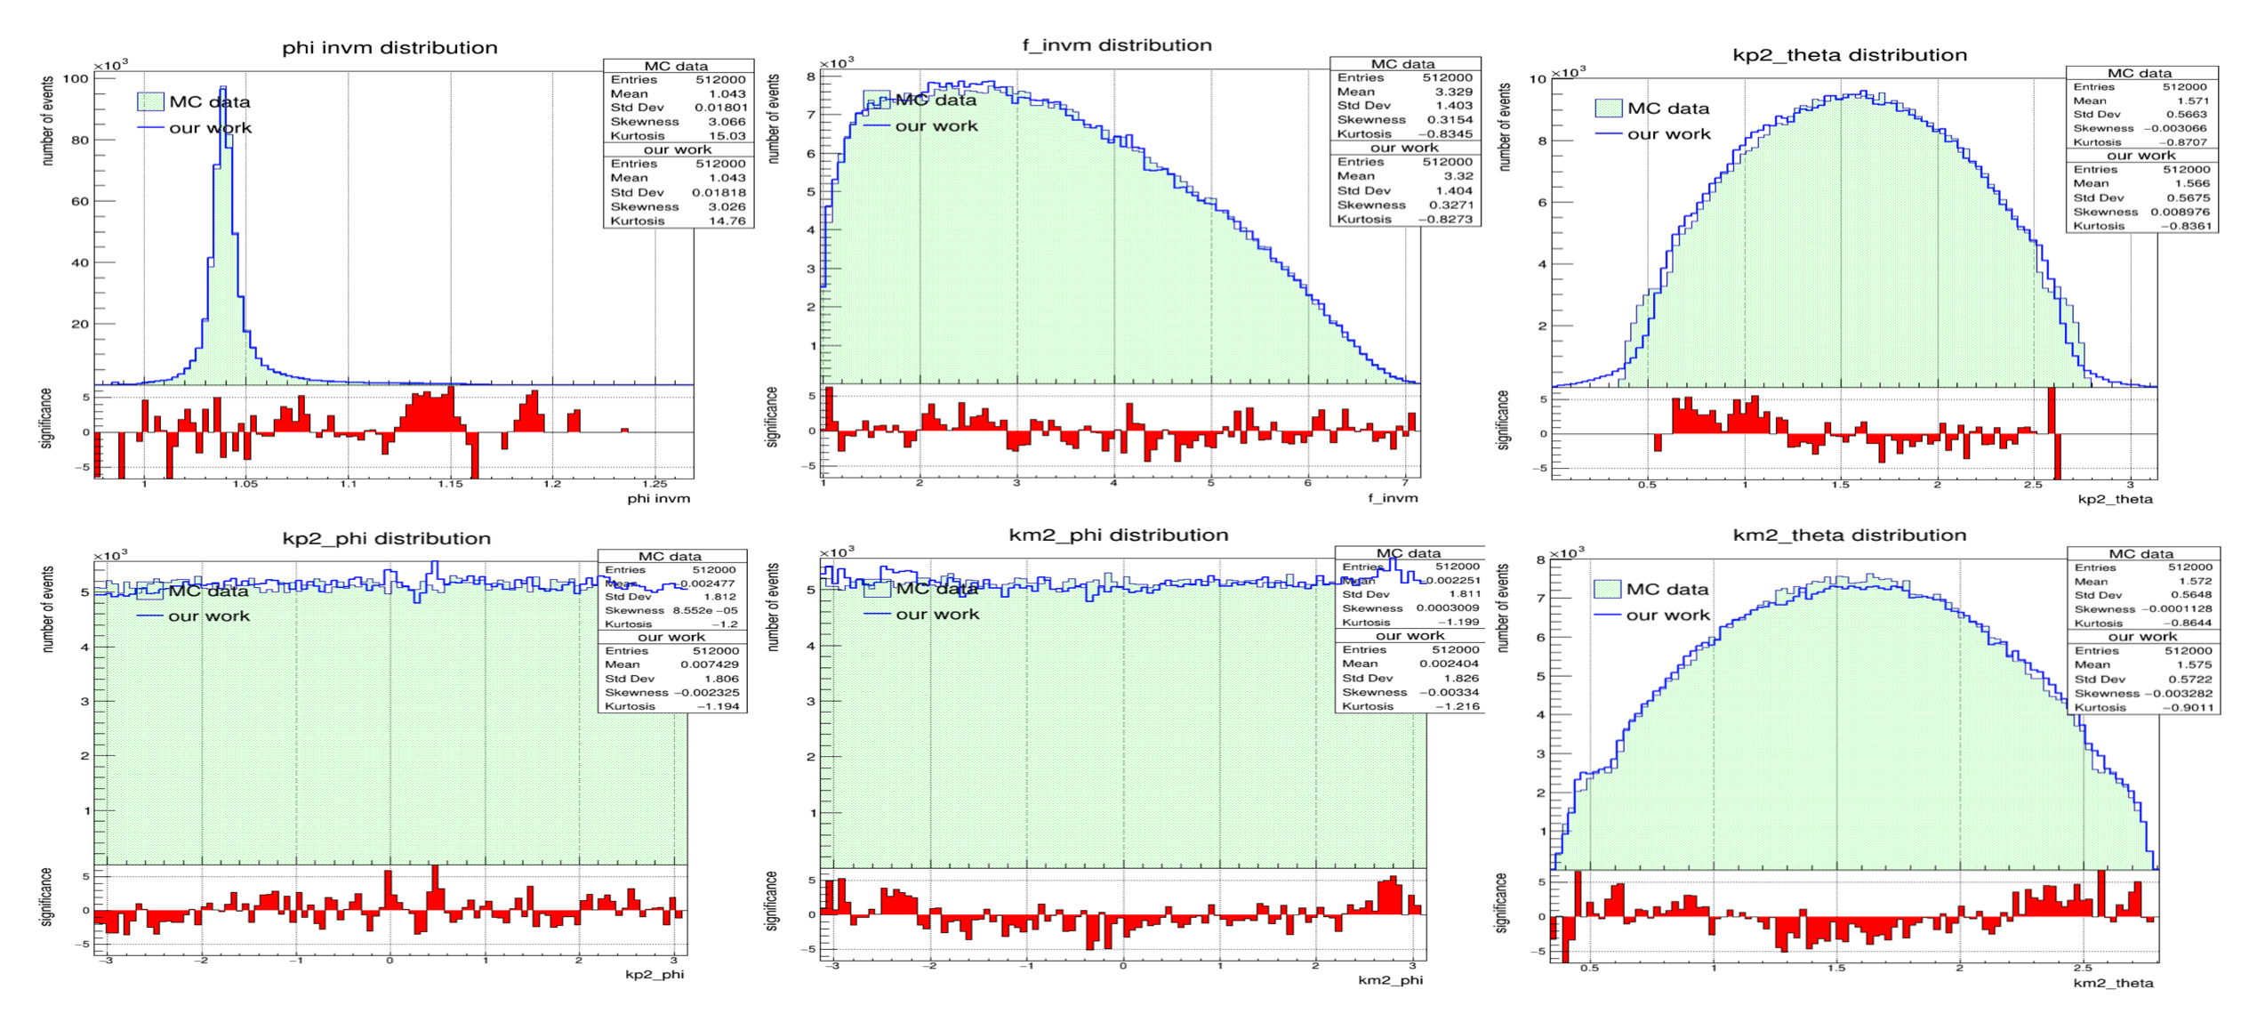
课题组早期工作

Slide 18
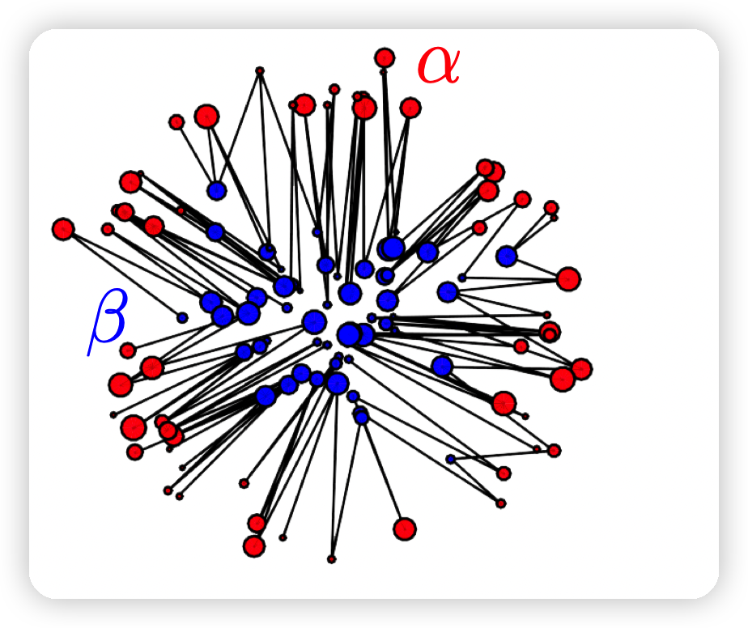
课题组研究现状
研究目标
精度目标：与蒙卡模拟数据在分布上基本无法用人
眼及高维分布距离指标上区分
2. 速度目标：在gpu上可并行加速，并达到与蒙卡模
拟产生时间对比呈数量级的优势
3. 部署目标：算法应直观，可移植可复现，且方法可
推广至不同衰变道进行模型训练
4. 应用目标：暂应用于蒙卡积分以及分波分析之中，
通过产生数据和蒙卡数据在实际物理
分析中两者结果的对比，来探究其实用
性，后续将应用于更多物理分析当中
研究理论简介
抛弃GAN！
使用最优传输理论，将目标分布与产生分布的高维分布距离作为损失，通过优化损失达到最小，最终训练得到产生分布与目标分布基本无法区分的模型

Slide 19
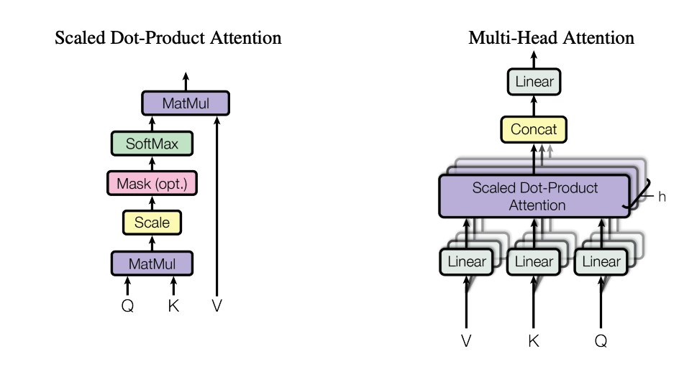
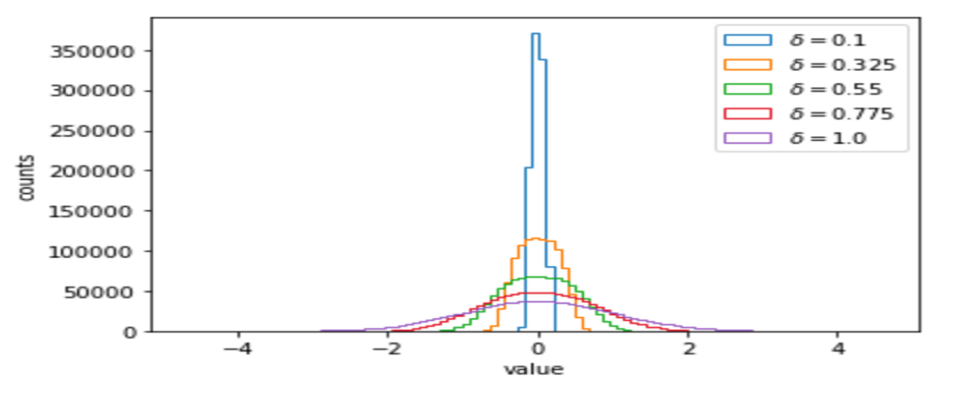
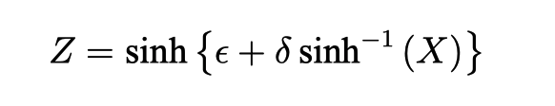
课题组研究方法
注意力机制
使用注意力机制，我们可以使模型更加关注不同物理量之间的相互关系，相对于全连接神经网络以及卷积神经网络在事例产生当中有着很大的优势
分布变换
我们针对神经网络对高峰度的物理量（如个别粒子的质量）进行有效的产生的问题，从数学上进行变换，使产生器实际产生低峰度物理量，再人为转换即可有效解决

Slide 20
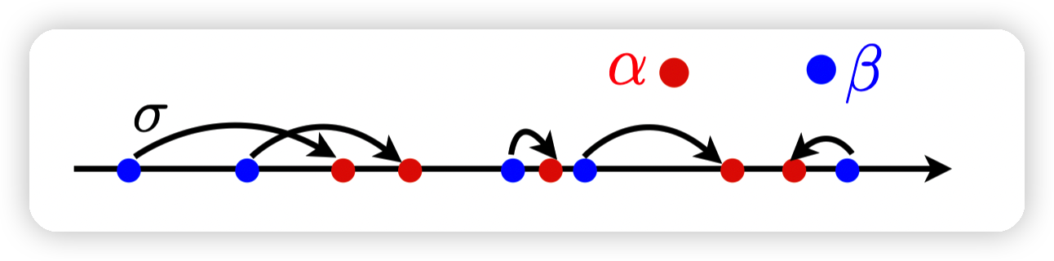
课题组研究方法
最优传输运输功
对两个高维分布样本A和B，我们可以计较从A如何最优的搬运到B的运输功，该功的物理意义则为两个高维分布的距离，从深度学习训练角度，其也可以理解为一个连续可微的损失函数，并已被验证为有极优的收敛性质
训练步骤
从目标分布中进行随机抽样作为单次迭代的训练目标
输入随机种子进入注意力模型，产生结果
计算二者的最优传输运输损失
更新模型参数，循环以上步骤直至收敛

Slide 21
研究进展
产生数据通过了现有个各种样本检测方法；
使用分波程序对产生数据进行了检验；
证明了深度神经网络有能力在高维空间模拟实验数据。

Slide 22
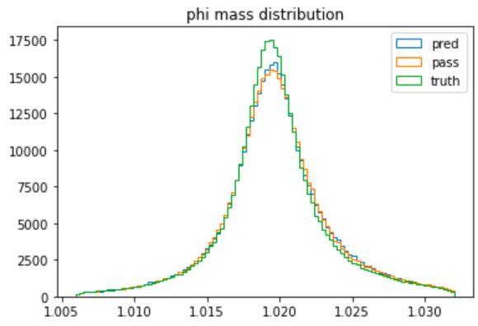
高精度蒙卡的应用
Folding/Unfolding

Slide 23
总结
自动微分算法有效提高了分波分析程序的性能；
组份约束抑制了分波分析中的过拟合，提高了分析效率；
组份约束大幅度提高了分波分析拟合结果的可靠性，有助于确定共振态的组合；
利用最优传输理论实现了深度神经网络对数据的高精度模拟；
高精度数据模拟是深度学习在粒子物理领域应用的基本问题，相关问题的解决预示着利用深度学习有可能在高维空间直接处理实验数据。

Slide 24
谢谢大家！

